Slide 1
MESA REDES SOCIAIS DIGITAIS E EDUCAÇÃO
COMUNIDADES DE APRENDIZAGEM COMO OPERADOR
DA INTELIGÊNCIA COLETIVA NO BLENDED LEARNING
JOSÉ ERIGLEIDSON DA SILVA
Universidade Presbiteriana Mackenzie

Slide 2
Gemeinschaft ou Gesellschaft ?
Na maioria dos cursos presenciais e on-line os aprendizes estão ligado
de forma contratual.

Slide 3
O que faz operar a inteligência coletiva em ambientes de aprendizagem híbrido?
Qual a sociabilidade para a inteligência coletiva?

Slide 4
O Blended Learning Beseado na Inteligência Coletiva
Potencializa a formação de uma Comunidade de Aprendizagem?

Slide 5
O Blended Learning Baseado na Inteligência Coletiva - BLBIC
Abordagem de ensino-aprendizagem no qual há uma integração relacional das estratégias de aprendizagem presenciais e on-line, que se dá em um ambiente de aprendizagem híbrido no que se refere às formas de entrega de conteúdos, às estratégias didáticas e às formas de socialização dos envolvidos no processo de aprendizagem. O Blended Learning Baseado na Inteligência Coletiva incorpora operadores pedagógicos de Inteligência Coletiva às estratégias didáticas on-line e presencial, o foco está nos processos de aprendizagem colaborativa e na formação de uma memória dinâmica e compartilhada. (Do próprio autor)

Slide 6
Dimensões BLBIC
Didático
Midiático
Cognitivo
Espacial
Social
Interacional

Slide 7
Inteligência Coletiva
“A inteligência coletiva é “distribuída por toda parte, incessantemente valorizada, coordenada em tempo real, que resulta em uma mobilização efetiva das competências”, sendo sua base e objetivo “o reconhecimento e o enriquecimento mútuos das pessoas” [...] (LÉVY, 2003)

Slide 8
Qual Inteligência Coletiva estou interessado?
“How can people and computers be connected so that—collectively—they act more
intelligently than any individuals, groups, or computers have ever done before?”
Center for Collective Intelligence - MIT

Slide 9
Inteligência coletiva
Ambiente de Aprendizagem como sistema complexo
Dimensão pedagógica
Dimensão social
Dimensão tecnológica
Sistema complexo composto por pelo menos três subsistemas:
metodológico, tecnológico e social.
Comunidade
De Aprendizagem
(Do próprio autor, 2010)

Slide 10
Fatores que aumentam a inteligência coletiva no grupo
Sensibilidade social
Presença feminina
Comunicação
Woolley et al , 2010.

Slide 11
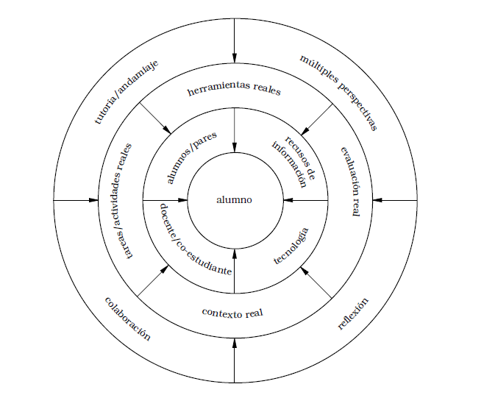
Entorno de Aprendizagem Centrado no Aluno (UNESCO, 2004)

Slide 12
Operadores pedagógicos da inteligência coletiva
Elementos constituintes de um ambiente de aprendizagem que em interação colaboram para a criação de um entorno favorável à mobilização da inteligência coletiva. Esses operadores atuam a partir das três dimensões fundamentais: metodológica, tecnológica e social. (Do próprio autor)

Slide 13
Níveis da Inteligência Coletiva em Ambiente de Aprendizagem
Nível do grupo (pequeno)
Nível da comunidade (maior)

Slide 14
Inteligência Coletiva Potencial
Inteligência Coletiva Cinética
(Do próprio autor)

Slide 15
Anel recursivo da inteligência coletiva
Inteligência coletiva potencial
Inteligência coletiva cinética

Slide 16
Inteligência Coletiva Inconsciente – aproveitamentos dos rastros do usuário.
Inteligência Coletiva Consciente – contribuição voluntária
Inteligência Coletiva Plena - IC Inconsciente + Consciente
(Cavalcanti e Nepomuceno, 2007)

Slide 17
Operadores Comunidade Virtual de Aprendizagem
Interações ativas - envolvendo tanto o conteúdo do curso quanto a comunicação pessoal;
Aprendizagem colaborativa - evidenciada pelos comentários dirigidos mais de um estudante a outro que de um estudante ao professor;
Significados construídos socialmente - evidenciados pelo acordo ou pelo questionamento;
Compartilhamento de recursos entre os alunos;
Expressões de apoio e de estímulo trocadas entre os alunos, além de vontade de avaliar criticamente o trabalho dos colegas. (PALLOFF e PRATT, 2002, p.56).

Slide 18
Operador Design Instrucional
As atividades instrucionais foram planejadas levando-se em consideração os seguintes aspectos:
A inteligência é distribuída;
Inteligência coletiva potencial e cinética;
Inteligência coletiva em nível do grupo e da comunidade;
Construção colaborativa de conhecimento;
Compartilhamento de recursos;
Colaboração;
Protagonismo (alunos como produtores de conteúdos).

Slide 19
Operador Interatividade
Interatividade
Aprendizagem Interativa
INTUITIVA: conta com o inesperado, o acaso, junções não-lineares, o ilógico.
MULTISSENSORIAL: dinamiza interações de múltiplas habilidades sensoriais.
CONEXIAL: na base do e...e, justapõe por algum tipo de analogia, perfazendo roteiros originais (não previstos),colagens, significações, para a rede de relações.
ACENTRADA: coexiste muitos centros
PROCEDIMENTO: navegação, experimentação, simulação, participação, bidirecionalidade, co-autoria.

Slide 20
Operador Mídias de função pós-massiva
Autoria compartilhada;
Construção coletiva de significados;
Sociabilidade (redes e comunidades virtuais)
Acesso a múltiplas bases de conhecimento;
Protagonismo (alunos como produtores de conteúdos);
Visibilidade aumentada dos fluxos de informação;
Comunicação interativa.

Slide 21
Aprendizagem colaborativa;
Compartilhamento de recursos entre os participantes.
inteligência coletiva voluntária
Inteligência Coletiva Cinética
Efeito de andaime
Comunidade
Virtual de Aprendizagem

Slide 22
Análise do operadores
Produção descentralizada de conteúdos;
Trilhas emergentes de aprendizagem;
Mobização da IC cinética
Aumento da IC potencial
Design Instrucional
(aberto/flexivel)
Associar, colar, bricolar
Aprendizagem interativa
Agitação, imprevisibilidade
Interatividade

Slide 23
FATORES DO BLENDED LEARNING BASEADO NA IC QUE FAVORECEM A COMUNIDADE DE APRENDIZAGEM
Potencializa a comunicação
Amplia o espaço de aprendizagem
Favorece a engenharia do laço social
Facilita o compartilhamento de recursos
Permite criar uma memória comum

Slide 24
BLENDED LEARNING BASEADO NA INTELIGÊNCIA COLETIVA
A PERCEPÇÃO DO ALUNOS QUANTO À SOCIABILIDADE E INTELIGÊNCIA COLETIVA
a comunidade geral permitiu um debate mais amplo de ideias, pois permite uma troca de ponto de vistas gerando diferentes enfoques, perspectivas de um determinado assunto.
Sim. Na troca de experiência com colegas cujo ponto de vista é divergente do meu e na complementação/afirmação daquilo que tenho como “verdade”, em termos de tecnologia e educação, também ao trocar experiências com outros colegas (acusadores e defensores, inclusive).
Sim, pois é um conhecimento baseado na prática, na troca de informações e afetos, neste sentido somos afetados pelos outros componentes do grupo e assim obrigados a refletir e colaborar mutuamente.
Sim, entendo que o curso a distância é mais frio e mecanizado, o presencial, é mais humano e provoca a interação com as pessoas. Os dois juntos, é o ideal (híbrido) porque a colaboração aflora em todos os sentidos, resultando na inteligência coletiva.

